Slide 1
РЕСПУБЛИКАНСКАЯ ФЕДЕРАЦИЯ ТРАДИЦИОННОГО, СПОРТИВНОГО И ПРИКЛАДНОГО КАРАТЭ
Семинар по Ката
Добро пожаловать!

Slide 2
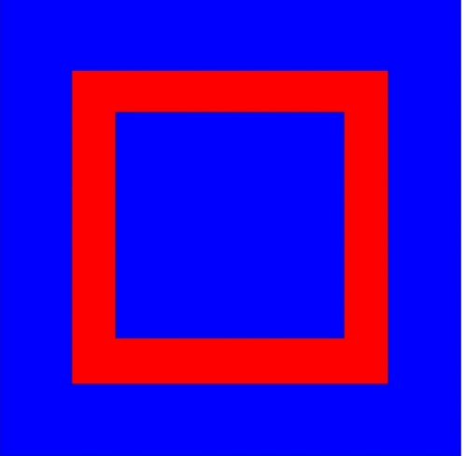
РЕСПУБЛИКАНСКАЯ ФЕДЕРАЦИЯ ТРАДИЦИОННОГО, СПОРТИВНОГО И ПРИКЛАДНОГО КАРАТЭ
СХЕМА РАСПОЛОЖЕНИЯ ДЛЯ СОРЕВНОВАНИЙ ПО КАТА
Спортсмены
Судьи: 7 – 6 – 5 – 4 - 3 – 2 – 1 сотр. програм. обеспечения

Slide 3
РЕСПУБЛИКАНСКАЯ ФЕДЕРАЦИЯ ТРАДИЦИОННОГО, СПОРТИВНОГО И ПРИКЛАДНОГО КАРАТЭ
Техническое исполнение
Ката
Позиции
Техника
Переходные движения
Время / Синхронизация
Правильное дыхание
Фокус (Кимэ)
Соответствие ( последовательность в выполнении Кихон стиля (Рю-ха) в Ката
Техническая сложность
Техническое исполнение
Бункай
Позиции
Техника
Переходные движения
Время
Контроль
Фокус (Кимэ)
Соответствия (в ката): использование реальных движений, выполняемых в ката
Сложность выполняемых элементов
Notes:
жения

Slide 4
РЕСПУБЛИКАНСКАЯ ФЕДЕРАЦИЯ ТРАДИЦИОННОГО, СПОРТИВНОГО И ПРИКЛАДНОГО КАРАТЭ
Атлетическое исполнение
КАТА
Сила
Скорость
Баланс
Ритм
Атлетическое исполнение
БУНКАЙ
Сила
Скорость
Баланс
Время

Slide 5
РЕСПУБЛИКАНСКАЯ ФЕДЕРАЦИЯ ТРАДИЦИОННОГО, СПОРТИВНОГО И ПРИКЛАДНОГО К
Выставление оценки за технику
СТОЙКИ – ошибки в стойках
ТЕХНИКА – Выполнение движения в некорректной или незаконченной форме (не до конца выполненная техника блока или удара, или удар мимо цели.
ПРОМЕЖУТОЧНЫЕ ДВИЖЕНИЯ - ВРЕМЯ/СИНХРОНИЗАЦИЯ – несинхронное движение, такое как окончание выполнения техники до остановки тела или нарушение синхронности при выполнении ката в команде.
ПРАВИЛЬНОЕ ДЫХАНИЕ – использование звуковых сигналов участниками или других лиц таких как: топанье ногами, удары по груди, рукам, каратэ-ги, несоответствующие громкие выдохи. Следует рассматривать на ровне с незначительной потерей баланса.
КОНЦЕНТРАЦИЯ (КИМЭ) – взгляд и концентрация на оппоненте.
СООТВЕТСТВИЕ – несоответствие стилю Рю-ха

Slide 6
РЕСПУБЛИКАНСКАЯ ФЕДЕРАЦИЯ ТРАДИЦИОННОГО, СПОРТИВНОГО И ПРИКЛАДНОГО КАРАТЭ

Slide 7
РЕСПУБЛИКАНСКАЯ ФЕДЕРАЦИЯ ТРАДИЦИОННОГО, СПОРТИВНОГО И ПРИКЛАДНОГО КАРАТЭ

Slide 8
РЕСПУБЛИКАНСКАЯ ФЕДЕРАЦИЯ ТРАДИЦИОННОГО, СПОРТИВНОГО И ПРИКЛАДНОГО КАРАТЭ
Дисквалификация
Участник или команда, могут быть дисквалифицированы по любой из следующих причин:
1. Исполнение неправильного Ката или объявление неправильного Ката.
2. Отсутствие поклона в начале и завершении выполнения Ката.
3. Явная пауза или остановка в исполнении.
4. Вмешательство в работу судей (например, необходимость передвижения судьи по
соображениям безопасности или физического контакта с судьей).
5. Падение пояса во время исполнения Ката.
6. Превышение общего времени исполнения в 5 минут для Ката и Бункай.
7. Выполняя технику ножничный захват в области шеи в Бункай (Kani Basami).
8. Несоблюдение указаний Главного судьи или других неправомерных действий.

Slide 9
РЕСПУБЛИКАНСКАЯ ФЕДЕРАЦИЯ ТРАДИЦИОННОГО, СПОРТИВНОГО И ПРИКЛАДНОГО КАРАТЭ
Нарушения (фол).
Нижеследующие нарушения, если они очевидны, должны учитываться в оценке в соответствии с вышеуказанными критериями:
1. Незначительные потери равновесия;
2. Выполнение движений неправильно или неполным образом (удар мимо цели) таких как неспособность, в полной мере выполнить блок;
3. Асинхронное движение, такое как выполнение техники, до завершения перехода корпуса, или в случае командного Ката; неспособность сделать движение в унисон;
4. Использование звуковых сигналов (от любого другого человека, включая других членов команды) или элементов театральности, таких как «штамповка» шагов, шлепание по груди, рукам или каратэ-Ги, или неподобающий выдох, должны рассматриваться Судьями как очень серьезные фолы при оценивании выполнения Ката – на том же уровне, что и временная потеря баланса;
5. Начал развязываться пояс до такой степени, что он сходит с бедер во время выступления;
6. Затягивание времени, включая длительный выход, чрезмерные поклоны или длительные паузы перед началом исполнения;
7. Причинение травмы из-за отсутствия контролируемой техники во время Бункай.

Slide 10
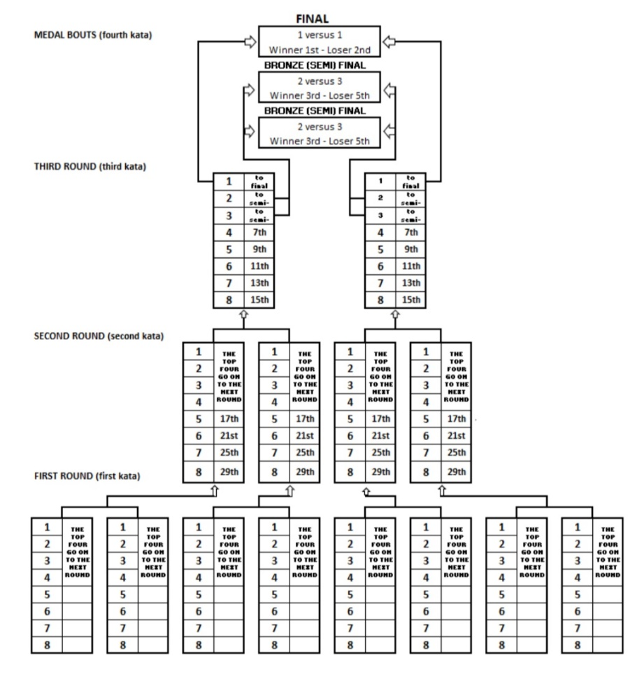
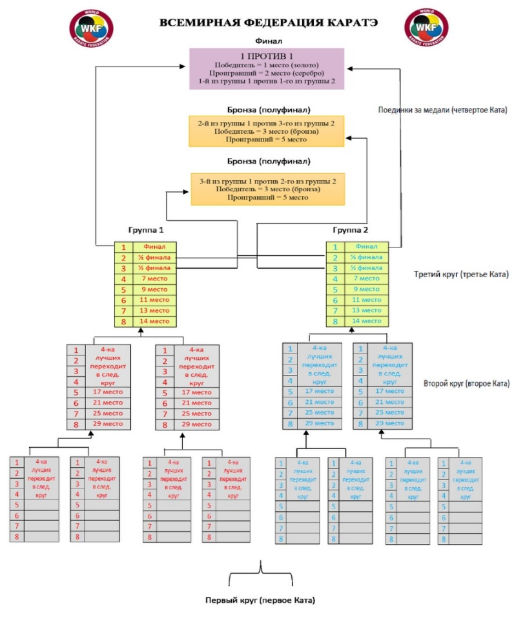
РЕСПУБЛИКАНСКАЯ ФЕДЕРАЦИЯ ТРАДИЦИОННОГО, СПОРТИВНОГО И ПРИКЛАДНОГО КАРАТЭ

Slide 11
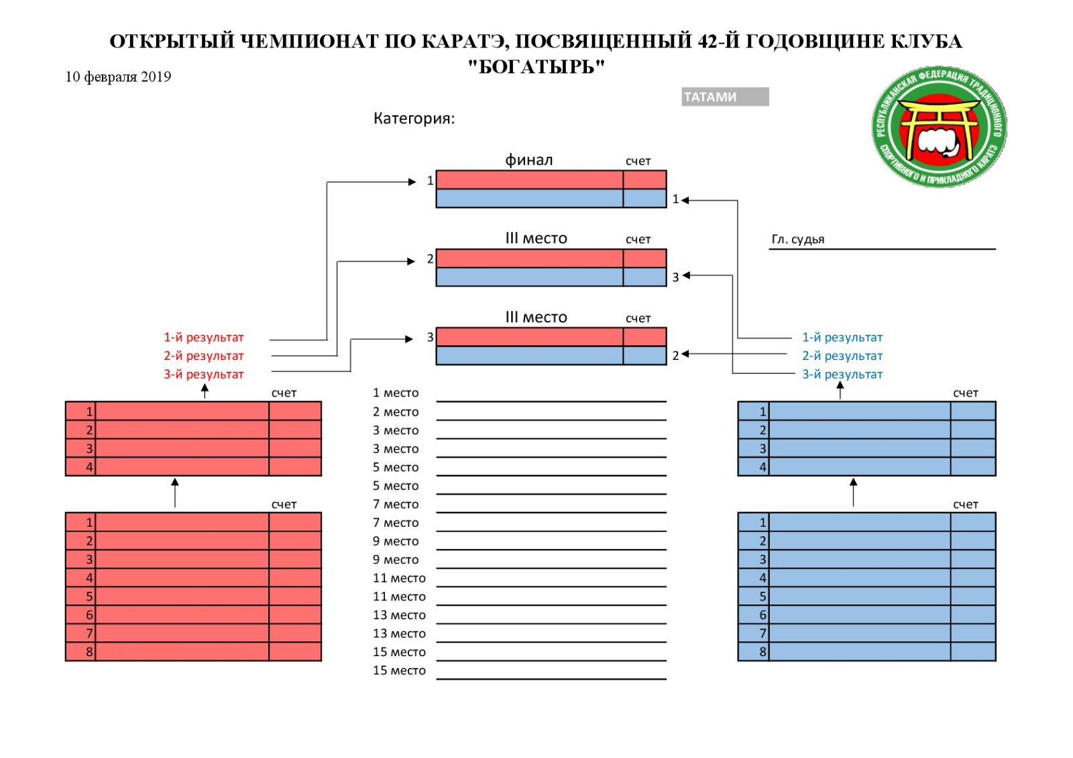
РЕСПУБЛИКАНСКАЯ ФЕДЕРАЦИЯ ТРАДИЦИОННОГО, СПОРТИВНОГО И ПРИКЛАДНОГО КАРАТЭ

